Slide 1

GRUPOS DE PERTENENCIA
EN LA ADOLESCENCIA

Slide 2
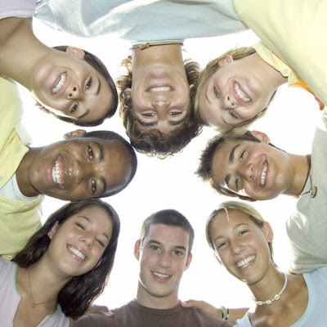
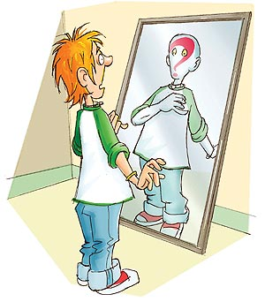
Introducción:
Para el ser humano es necesario estar en constante convivencia con las demás personas además de adquirir una identidad propia.
Los grupos de pertenencia tienen el fin de ayudar al adolescente a encontrar su identidad y las características que formaran parte de su persona

Slide 3
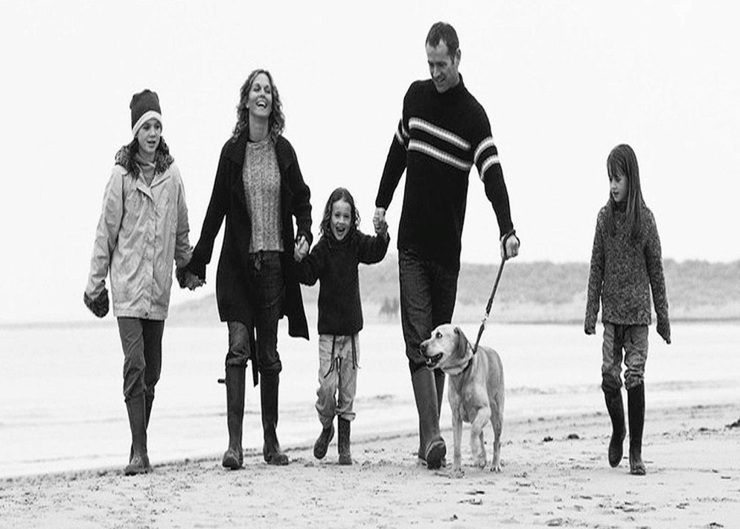
¿Qué es un grupo de pertenencia?
Es definido como aquel grupo del que somos miembros, pueden ser elegidos o bien pertenecemos sin elección como la familia.

Slide 4
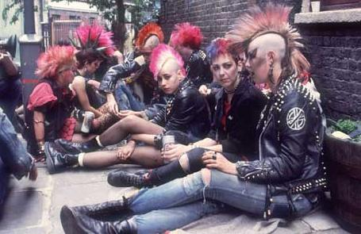
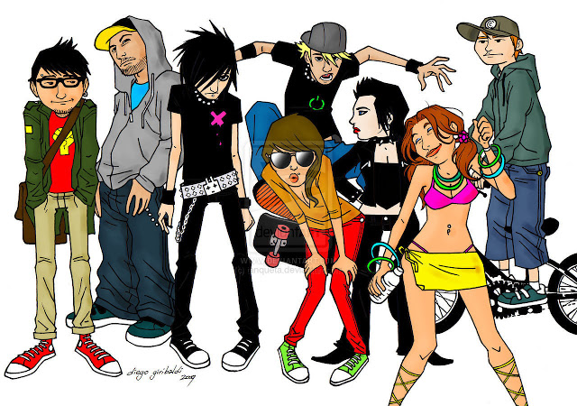
¿Qué influencias puede tener?
Las influencias se generalizan al comportamiento, actitudes y pensamiento.
Los jóvenes pueden tomar estos grupos como un “ejemplo a seguir” y de alguna forma imitando las características de los miembros

Slide 5
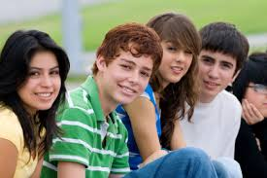
¿De que forma se elige?
Los jóvenes buscan pertenecer a un grupo en donde las formas de pensar sean similares a las de ellos además de la comodidad y seguridad que este puede brindarles.

Slide 6

Grupos no elegidos:
Un buen ejemplo es la familia. Una persona sabe que es parte de este grupo, pero no siempre quiere que las características de este sean parte de su vida.

Slide 7

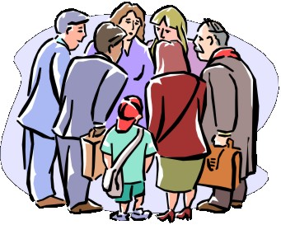
Cuando la persona decide que su familia no será modelo para su vida puede tomar como modelo otra.
Ejemplo: Luis es parte de su familia, pero le es mas agradable las características de la familia de Juan.

Slide 8

Hablando de el ejemplo anterior se dice que: La familia de Luis es su grupo de pertenencia y la familia de Juan el grupo de referencia.

Slide 9

Grupos de referencia:
Son grupos de los que queremos ser parte, por ejemplo un grupo de trabajo al que perteneceremos al terminar la carrera.

Slide 10

Características generales.
Las personas que pertenecen a los distintos grupos generalmente coinciden en distintas características, por ejemplo la música que escuchan, la manera de vestir y pensar etc..

Slide 11
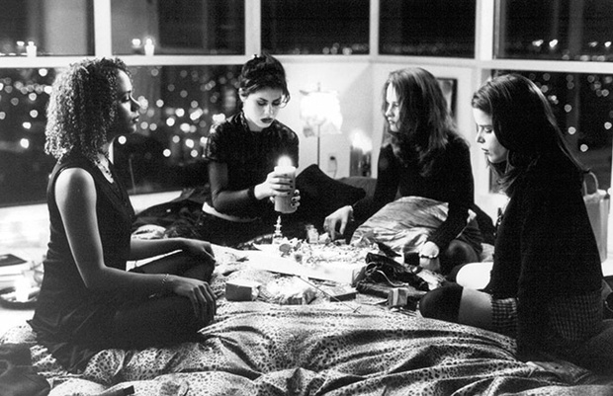
En algunos suele ser necesario el realizar una especie de “ritual” para poder pertenecer a el.

Slide 12


Algunos ejemplos son:
Por sangre (familia)
Por su cercanía territorial (comunidad )
Por edad.
Por ideología (grupo religioso, político, deportivo)
Por razones de trabajo.

Slide 13
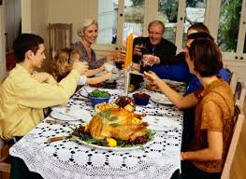

Otros tipos de grupos.
Primarios.
Secundarios.
Formales.
Informales.

Slide 14

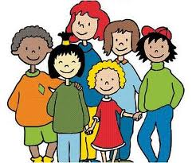
Conclusión.
  Todos pertenecemos a distintos grupos pero en esta etapa el encontrar nuestra identidad es de suma importancia así que este grupo puede ser de gran ayuda, aunque de la misma forma nos puede afectar por las “malas compañías”

Slide 15
Bibliografía
http://deconceptos.com
http://www.arrecifeshoy.com
http://micrositios.dif.gob.mx/dgpas/files/2012/12/3.-El%20Adolescente%20y%20su%20grupo%20social.pdf
file:///C:/Users/PRINCIPAL/Downloads/43434-56250-1-PB.pdf
http://www.acnur.org/biblioteca/pdf/1754.pdf?view=1

